Slide 1

成就系统入口

Slide 2
成就
X
账号
成就图标
名字
条件XXXXXXXXXXXXXXXXXXXXXXXXXXXXXXXXXXXXX
进度
成就点 +1
战场
领取
击杀
成就图标
名字
条件XXXXXXXXXXXXXXXXXXXXXXXXXXXXXXXXXXXXX
进度
成就点 +1
领取
技能
特殊
我的成就点数 99999
成就奖励

Slide 3
成就
X
奖励
累计成就点
99
领取
累计成就点
199
领取
累计成就点
299
我的成就点数 99999
查看成就

Slide 4
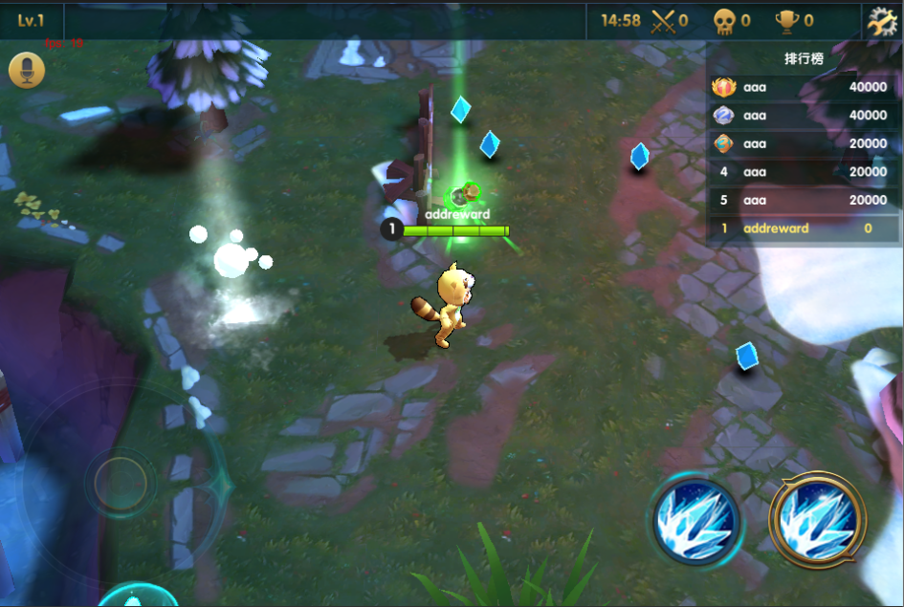

战场老将
累计完成200次击杀
达成！
战斗完成的成就在此区域快速飞出，伴随闪光特效，持续2秒后淡出

